Slide 1
Jüdisches Erbe Buttenwiesen Lernort für Toleranz, Menschenwürde und Demokratie / gegen Antisemitismus
Die Heimat verlassen –
Wege aus Buttenwiesen

Slide 2
Jüdisches Erbe Buttenwiesen Lernort für Toleranz, Menschenwürde und Demokratie / gegen Antisemitismus
Wege aus Buttenwiesen
1811/12: 353 Jüdinnen und Juden in Buttenwiesen
1910: 148 Personen
1933: ca. 70 Personen
1943: „judenfrei“
Phase 1:
1806 Markgrafschaft Burgau → Königreich Bayern
1813 Judenedikt
Pushfaktor: „Matrikelparagraph“
Keine Niederlassungsfreiheit, sondern festgelegte Zahl von „Matrikelstellen“ je Gemeinde
D.h.: Nur für einen Nachkommen bestand i.d.R. die Möglichkeit eine eigene Familie zu gründen

Slide 3
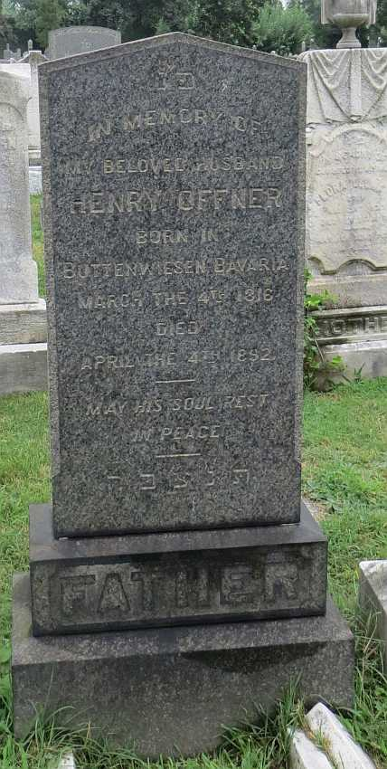
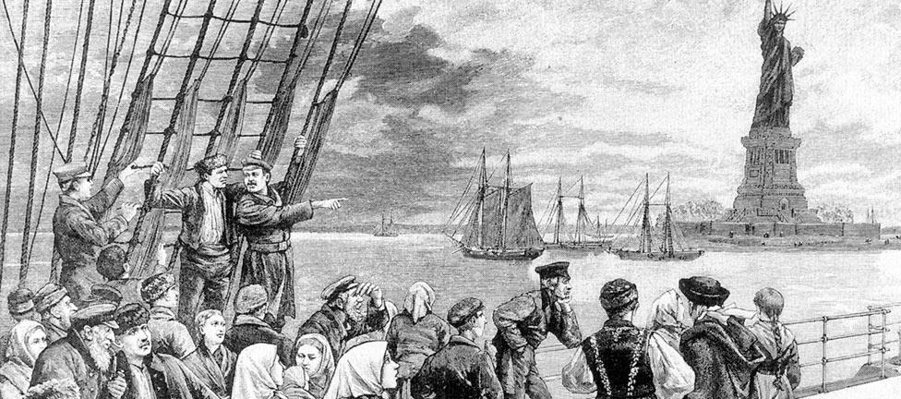
Jüdisches Erbe Buttenwiesen Lernort für Toleranz, Menschenwürde und Demokratie / gegen Antisemitismus
Phase 1: Auswanderung in die USA
Begründung des Ausreisegesuchs (1838 beim Landgericht Wertingen) des 39jährigen Buttenwieseners Wolf Vogel: „…daß mich die Noth dazu bringe, weil ich im Vaterlande bis jetzt eine Ansässigmachung nicht erlangen konnte...“
My beloved husband
Henry Offner
born in Buttenwiesen Bavaria 4.2.1816 – 4.4.1892
Notes:
My beloved husband Henry Offner born in Buttenwiesen Bavaria 4.2.1816 – 4.4.1892 – von dieser Phase gibt es naturgemäß in Buttenwiesen keine Zeugnisse, aber schriftliche Quellen
Auswanderung in die USA: Keine spezifisch jüdische Besonderheit

Slide 4
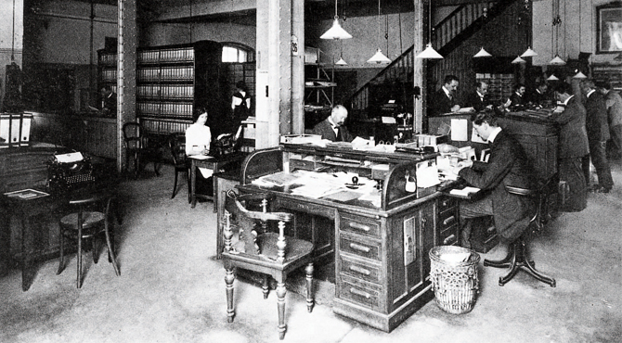
Jüdisches Erbe Buttenwiesen Lernort für Toleranz, Menschenwürde und Demokratie / gegen Antisemitismus
Phase 2: Binnenwanderung in die großen Städte
Ab 1850er Jahre, insbesondere ab 1871 – rechtliche Gleichstellung im Deutschen Reich
Pullfaktor:
Prozess der Industrialisierung
→ „Landflucht“
Bildungs-, Berufs- und Entwicklungschancen
in Großstädten wie Berlin, Wien, München …
Kulturelle Zentren
Notes:
Nicht Industriearbeiter – Juden konnten lesen und schreiben! – hoher Bildungsstand – Handel und Gewerbe, liberale jüdische Gemeinde eher in den Großstädten (auch in Augsburg z.B. – liberale Synagoge)

Slide 5
Jüdisches Erbe Buttenwiesen Lernort für Toleranz, Menschenwürde und Demokratie / gegen Antisemitismus
Phase 3 ab 1933:
Diskriminierung, Entrechtung, Verfolgung
Rassistischer Antisemitismus als Staatsdoktrin
Emigration bis 1939 unter schwierigen Umständen möglich
Deportation 1942 – Ermordung
Notes:
Nicht Industriearbeiter – Juden konnten lesen und schreiben! – hoher Bildungsstand – Handel und Gewerbe

